Slide 1
C# Unit test and array
Git
Intro – jump statements (break, continue), exception handling (try-catch), testing (unit test)
Notes:
Intro af os undervisere

Slide 2
Hvad har vi set på tidligere?
Metodenavn
Returtype
Access modifier
Parametre
(datatype)
Metode-header (definition)
Access modifier
Returtype
void vs andre returtyper (string, int, bool)
Metodenavn
Parameter
Parameternavn
Data type
Return statement

Slide 3

Hvad har vi set på tidligere?
Metodekald (brug af metode, program flow)
Metodenavn
Parameter-overførsel i metodekald
Uden angivelse af datatype, men af en datatype, der passer med metodedefinition (metode-header)
Metodenavn
Af den definerede datatype i metode-header’en (f.eks. int)

Slide 4
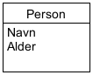
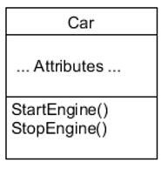
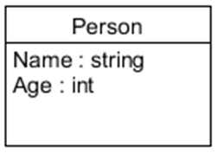
Hvad har vi set på tidligere?
Analysefase
Konceptuelt niveau (domænemodel)
Software designniveau (Design Class Diagram – DCD)
Designfase
Operationer
Attributter
class Car
{
// Attributes
public void StartEngine() { … }
public void StopEngine() { … }
}
class Person
{
string name;
int age;
}
C# kode
Implementeringsfase
Felter
Metoder

Slide 5
Plan for i dag
08:15 – 08:30 | Introduktion
08:30 – 08:50 | Terminologi
08:30 – 09:45 | Øvelse 2 – Lommeregnerprojekt genvisit
09:45 – 10:00 | Pause
10:00 – 10:45 | Øvelse 2 – Lommeregnerprojekt genvisit Øvelse 3 - Færdighedsøvelser
10:45 – 11:15 | Øvelse 3 – Færdighedsøvelser (Bonusøvelse: Sokker og lys)
11:15 – 11:30 | Opsummering

Slide 6
Nye begreber?
Data type
int, string, bool, double, char
Array (element, index)
Program flow
if-else, switch, while, do-while
Exception (try-catch)
Jump statements (break, continue)
Testing
Unit test (Test class attributter, test method, assertions)

Slide 7
Dagens opgave
Gennemgang af dagens opgave
Spørgsmål til opgaven

Slide 8
Sæt i gang!
Hvad nu?
Vi styrer tiden her de første par gange, ellers forventes det, at I selv er i stand til dette
Kom til os, hvis I har nogle spørgsmål
Sæt i gang med dagen opgave

Slide 9
Opsummering
Hvor langt nåede I med dagens øvelser?
Stødte I på problemer I ikke fik løst?
Har nogen lyst til at vise deres produkt? (kort!)
(Demo) Tilføjelse af MSTest Test Projekt

Slide 10
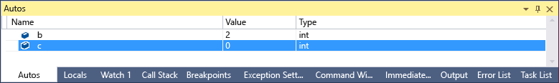
Vil du forstå din kode?
Inspicér variabler i ”Autos” og ”Locals” vinduet (debugging)
Stemmer det overens med din forventning?
Variabelnavn
Aktuelle værdi af variabel
Datatype

Slide 11
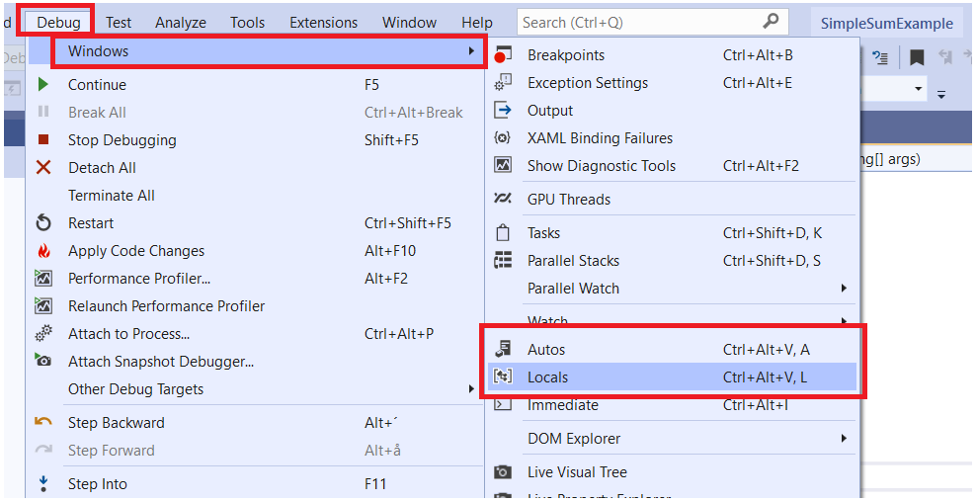
Kan du ikke se ”Autos” og ”Locals”?
Start debugging (F5) og gør følgende:

Slide 12
Hjemmeprojekt brainstorm
Overvej, hvilket hjemmeprojekt du/I kan lave med dagens værktøjer (brainstorm omkring dette)
Udvælg herefter et hjemmeprojekt på listen af idéer
Udform en algoritme
Implementér denne algoritme i C#
Husk, du er som udgangspunkt begrænset af dagens nye emner. Det er tilladt at introducere flere emner, men det er vigtigt, at du/hele gruppen har forståelsen med. Det er også meget vigtigt at benytte de rette fagtermer, hvis du/I er i tvivl, så vend fagtermerne med en underviser.

Slide 13
Næste gang: Menu
Næste gang vil være en ”konsolideringsgang”, hvor I kommer til at benytte tidligere introduceret stof – intet nyt stof vil blive introduceret.
Forberedelsen til næste gang:
Genlæs forberedelse fra tidligere øvelsesgange
OBS: Der kan forekomme ændringer i planen

